Slide 1

ВИДИ АКСЕСУАРів
ЛІТО
Підготувала
Таміла Бойченко
Нікопольський ліцей №6
Нікопольської міської ради

Slide 2
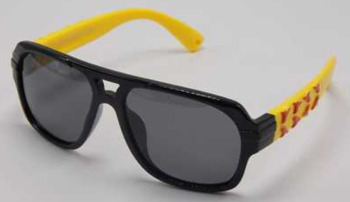
Літні аксесуари
СОНЦЕЗАХИСНІ
ОКУЛЯРИ

Slide 3
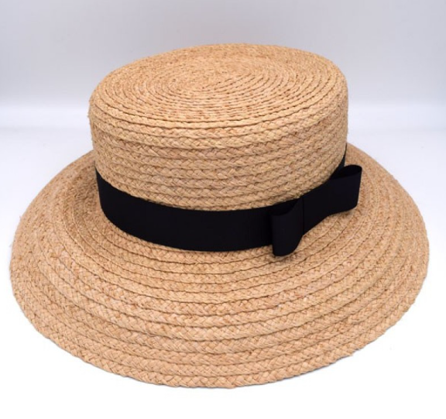
КАПЕЛЮХ

Slide 4
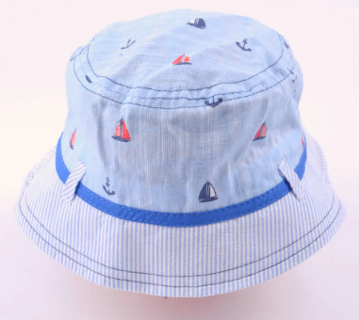
ПАНАМА

Slide 5
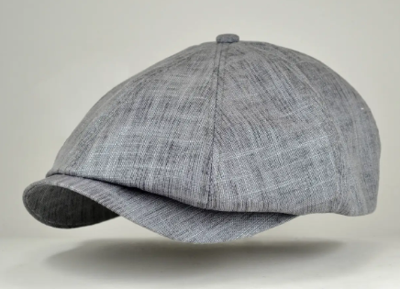
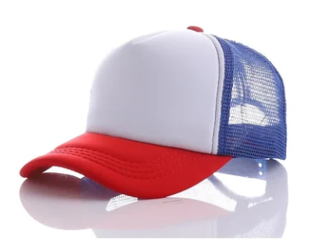
КЕПКА

Slide 6

ХУСТИНКА

Slide 7
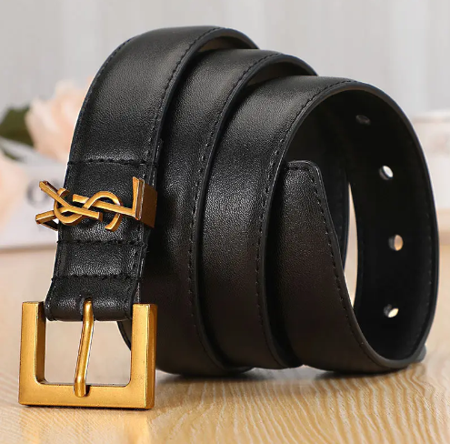
РЕМІНЬ

Slide 8

ТОРБИНКА

Slide 9
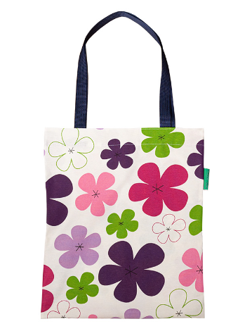
ШОПЕР

Slide 10
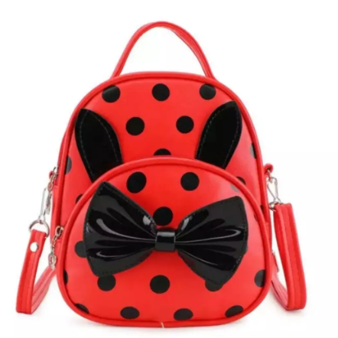
РЮКЗАК

Slide 11
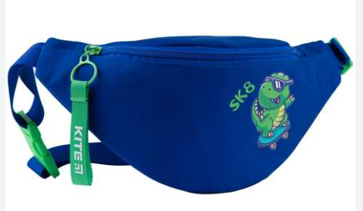
БАНАНКА

Slide 12
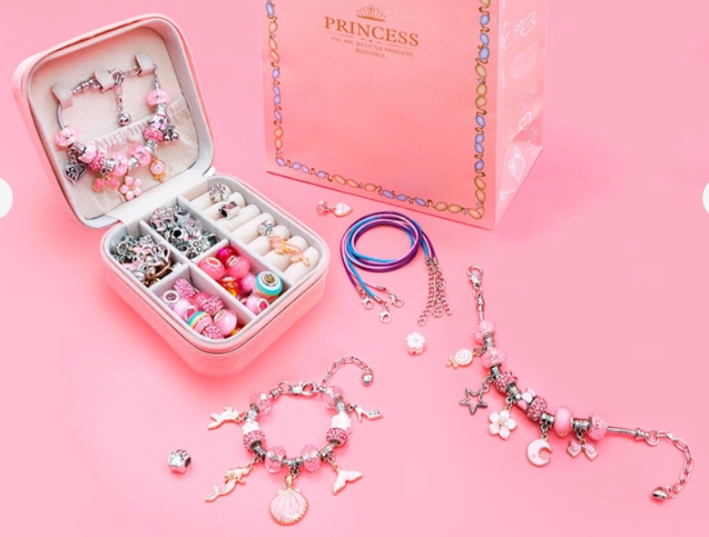
ПРИКРАСИ

Slide 13


